Slide 1
DNEVNIK RADA ŠKOLSKE ZADRUGE MATO LOVRAK ZA 2011./2012. GODINU

Slide 2
RUJAN
učenici od 5. do 8. razreda uključili su se u akciju vađenja krumpira koji je zasađen prošle školske godine
krumpir je povađen te sortiran u vreće za prodaju

Slide 4
u sortiranju i pakiranju krumpira u vreće pomogle su naše tete spremačice

Slide 5
U mjesecu rujnu, učenici od 5.do 8. razreda sudjelovali su u projektu “Dani krumpira”
učenici su pripremali kolače i druge obroke od krumpira
u projektu su sudjelovali i učitelji

Slide 6
vrijedne ruke razrednica 5. i 6. razreda pomogle su učenicima pri izradi kolača

Slide 7
ništa manje vrijedni nisu bili ni učenici i razrednice 7. i 8. razreda

Slide 8
priprema kolača je pri kraju…

Slide 9
još čokolada za kraj

Slide 10
učenici pripremaju krumpiraču
priprema se i dobar, kalorični obrok

Slide 11
osim kuhanja i pripremanja kolača učenici su imali zadatak da urede stol u stilu večere za pet
stolovi izgledaju vrhunski, prosudite sami

Slide 12
učenici su na jedan dan postali spretni konobari

Slide 13
stručni žiri koji je ocjenjivao pripremljena jela i kolače sastojao se od sljedećih članova: ravnateljica, učiteljica mađarskog jezika, kuharica i jedan predstavnik učenika
i pobjednik je – 8. RAZRED

Slide 14
LISTOPAD
učenici 8. razreda sudjelovali su u uređivanju i obnavljanju školskog okoliša.
kupljenje sadnice učenici su zasadili na za to predviđena mjesta.

Slide 15
Gledaj kako se to radi. Prvo iskopaš dovoljno duboku rupu.
Zatim staviš biljku, zatrpaš, utabaš i zaliješ. Kužiš?!

Slide 17
STUDENI
učenici pripremaju sadnice muškatla za nadolazeće proljeće
u studenom je na oranici iza škole obavljeno zimsko oranje i bacanje gnojiva

Slide 19
PROSINAC
učenici su izrađivali pahuljice tehnikom izrezivanja iz papira.
učenici su tehnikom batika nacrtali jaslice te izrađivali ukrase za hol škole.

Slide 21
SIJEČANJ
učenici 8. razreda pridružili su se projektu „Za Afriku”
izrađivali su privjeske za ključeve te ih prodavali za Dan škole

Slide 22
Osim privjesaka za ključeve, učenici su od hamer papira i boja izrađivali označivače za knjige koje su potop plastificirali te također prodavali za Dan škole.
Prikupljena sredstva donirali smo za djecu Afrike.

Slide 24
VELJAČA
cilj radionice bio je povezivanje dvije prirodnih znanosti kemije i biologije
učenici 8.razreda izrađivali su domaće sapune hladnom tehnikom

Slide 25
od kemikalija koristili smo natrijev hidroksid, destiliranu vodu, ulje i eterična ulja lavande i naranče

Slide 26
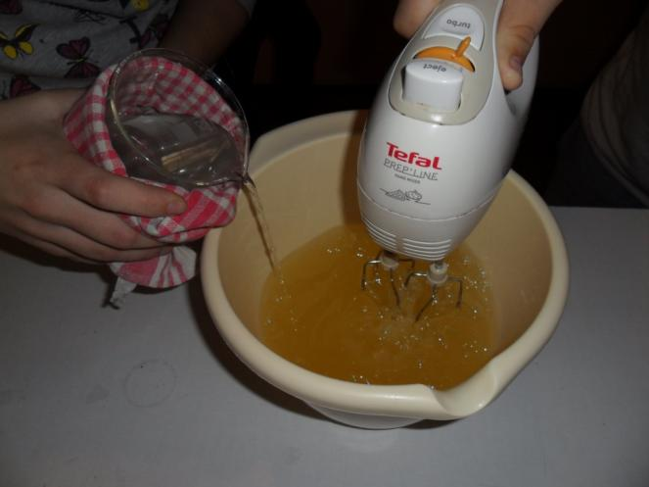
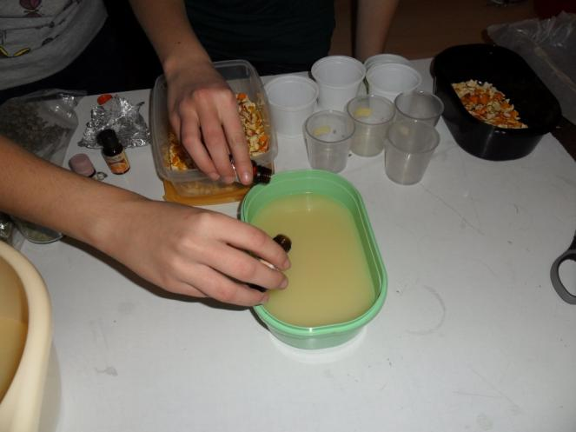

Slide 28
OŽUJAK
obilazak oranice, briga za sadnice muškatla i cvijeća u holu škole, obilazak kamenjara i zasađenih sadnica

Slide 29
TRAVANJ
na oranici je 27.4. obavljeno "krimblanje“-priprema za sjetvu
učenici 8. razreda obišli su komposište te prosijali zemlju za sadnju sadnica muškatla ispred školskog ulaza

Slide 30
učenici su postojeću zemlju pomiješali sa zemljom iz komposta te je tako dodatno oplemenili hranjivim tvarima

Slide 32
SVIBANJ
nadnevka 4.5. obavljena je sjetva soje
učenici 7. razreda istraživali su svojstva i sastav soje
na osnovu podataka izradili su plakat koji su izložili u holu škole

Slide 34
LIPANJ
obilazak polja zaseđenog sojom i uređenje školskog kamenjara
sistematizacija ovgodišnjeg rada zadruge te odlazak na ljetne praznike

